Slide 1
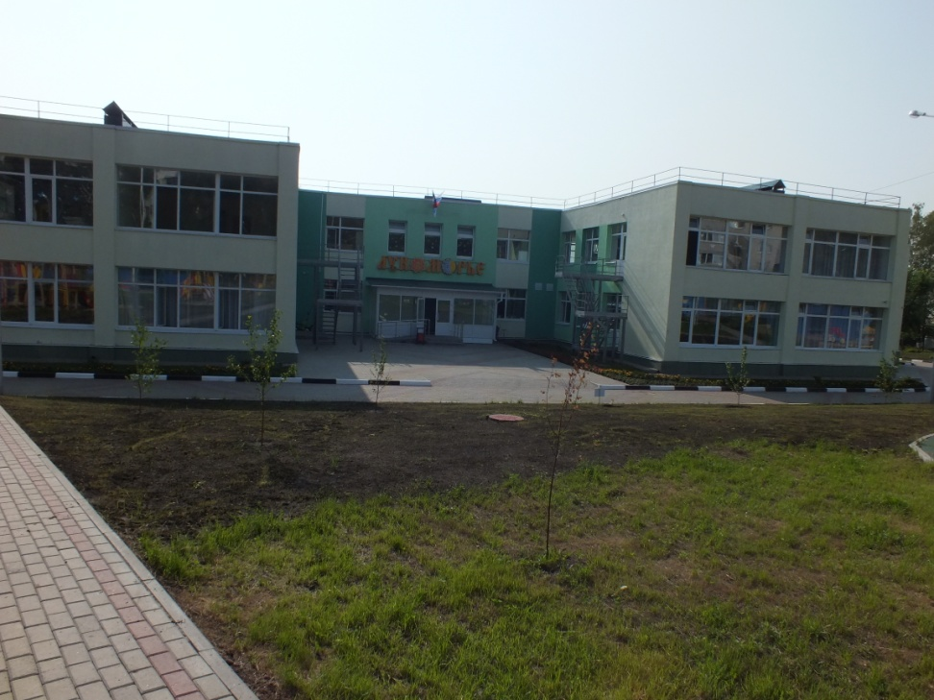
Муниципальное бюджетное дошкольное учреждение детский сад №49 г.Белгород
Муниципальное бюджетное дошкольное учреждение детский сад №49 г.Белгород
Воспитатель Ковалева Ольга Владимировна

Slide 2
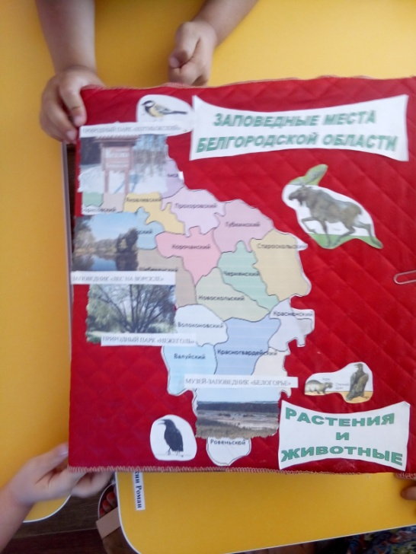
Муниципальное бюджетное дошкольное учреждение детский сад №49 г.Белгород
Лэпбук на тему: « Родного края образ ясный»
В данной работе представлены Заповедные места Белгородской области с их растениями и животными. Специально делала его таким, чтобы имел свойство пополнения, в зависимости от возраста детей.

Slide 3
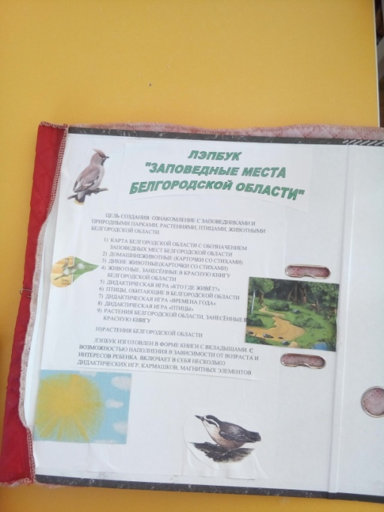
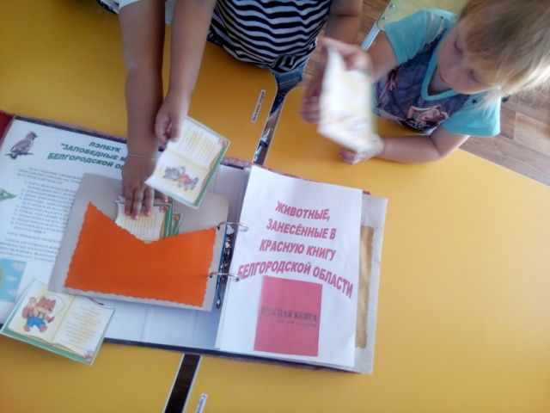
На обложке лэпбука изображена карта Белгородской области с заповедными местами.
В первом разделе лэпбука представлены карточки с изображением диких и домашних животных. Детям предлагается разложить диких животных в лес, а домашних посадить в домик.

Slide 4
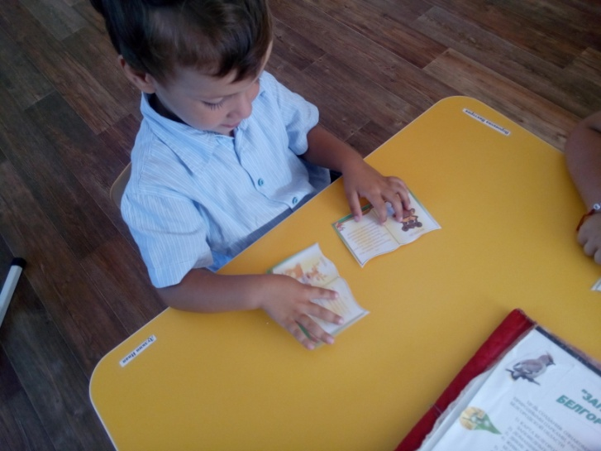
На каждой карточке загадка про данное животное

Slide 5
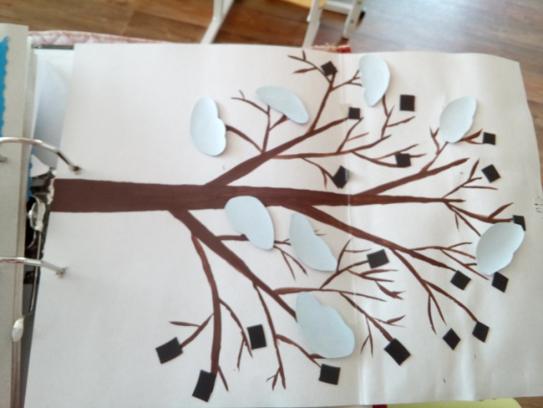
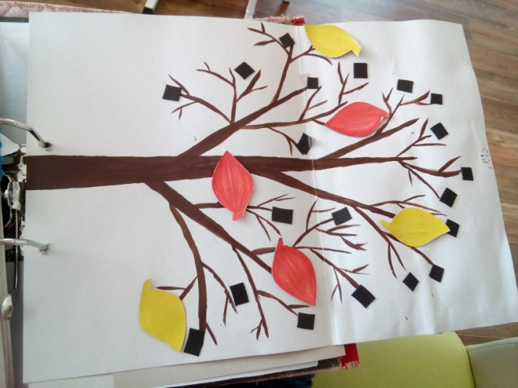
В следующем разделе детям предлагается «одеть дерево» в соответствии с определённым временем года. Все элементы на магнитах.

Slide 6
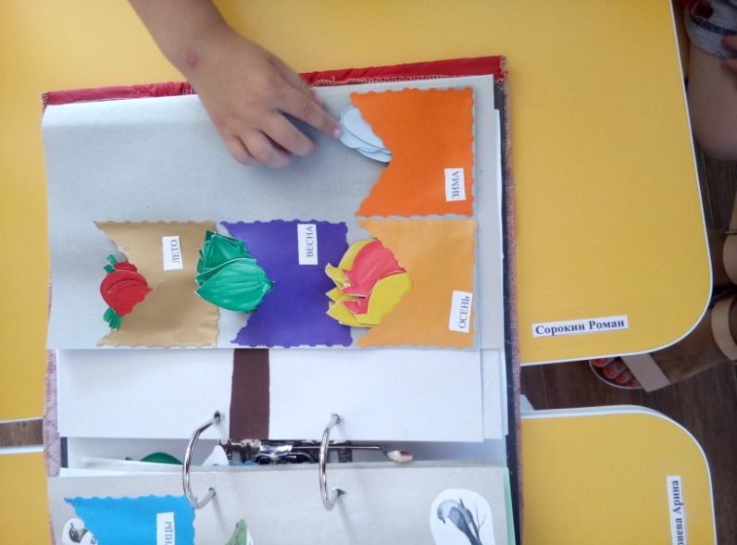
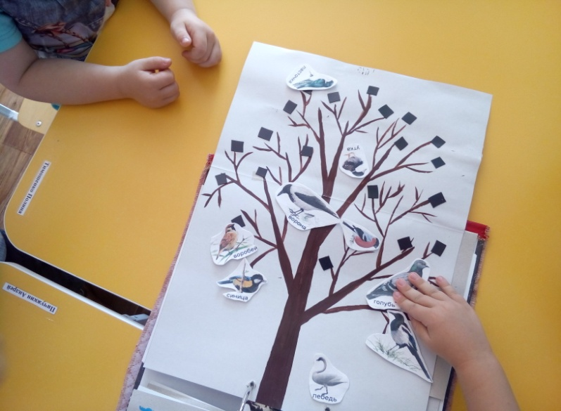
Далее знакомство с птицами перелетными и зимующими. Тут же детям предлагается разложить птиц в соответствии со временем года.

Slide 7
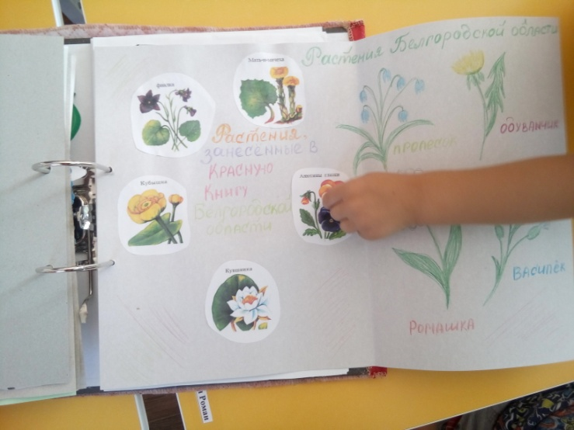
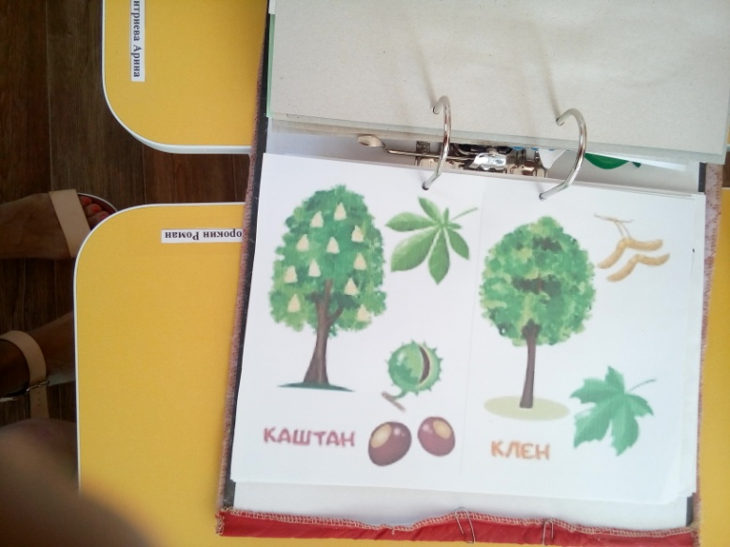
В следующем разделе представлены растения Белгородской области.
Затем рассматривается соответствие деревьев-плодов-листьев

Slide 8
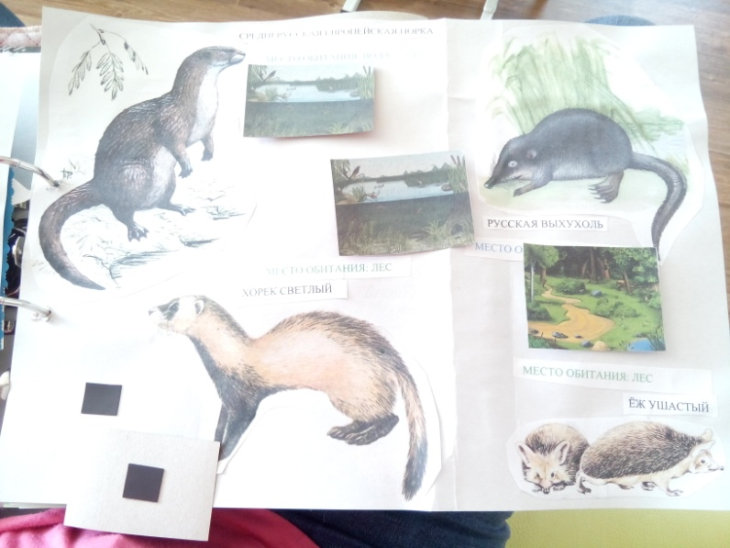
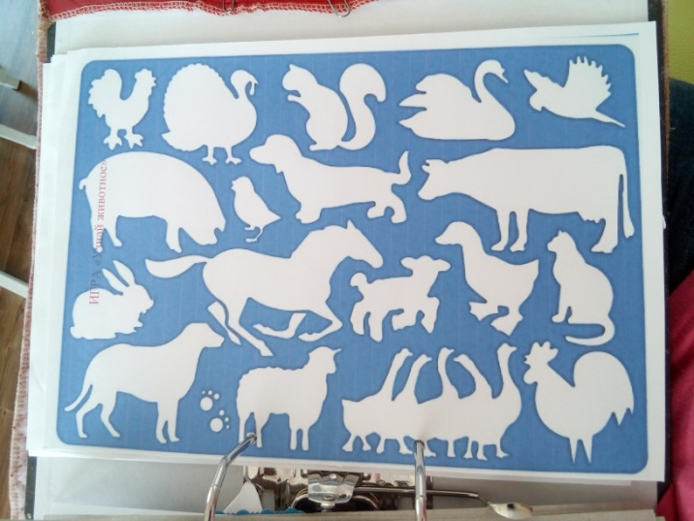
В следующем разделе дети знакомятся с животными Белгородской области, занесёнными в Красную книгу. Далее предлагается сыграть в игру «Кто где живет».
Здесь же игра «Угадай животное»

Slide 9
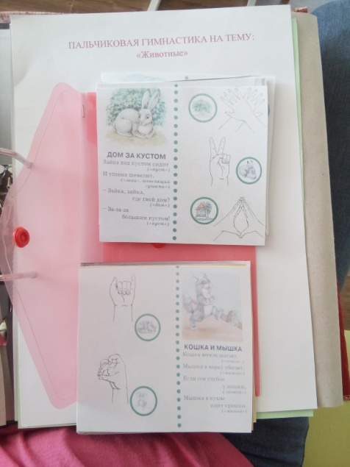
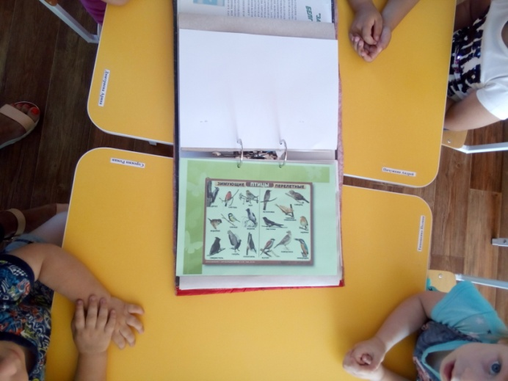
Далее «Пальчиковая гимнастика» на тему «Животные».
И в последнем разделе дети знакомятся с птицами, обитающими в Белгородской области

